Slide 1
División de Ciencias Indígenas
Paul MacDonald
Director,
Indigenous Science Division, Science & Technology Branch
Environment and Climate Change Canada

Slide 2
¿Qué es Ciencia Indígena?
Ciencia Indígena (IS):
Es un sistema de conocimiento distinto, probado en el tiempo y metodológico
Está arraigado en las relaciones de los Pueblos Indígenas con el medio ambiente y los ecosistemas, y en su conocimiento
Representa la continuación moderna de los conocimientos tradicionales (CC.TT.) y se basa en los conocimientos tradicionales para abordar cuestiones contemporáneas. Por ejemplo, cuando se aplica a los impactos y adaptaciones al cambio climático, la prevención de incendios forestales, la custodia de la tierra, la protección de la vida silvestre y las especies en riesgo.

Slide 3
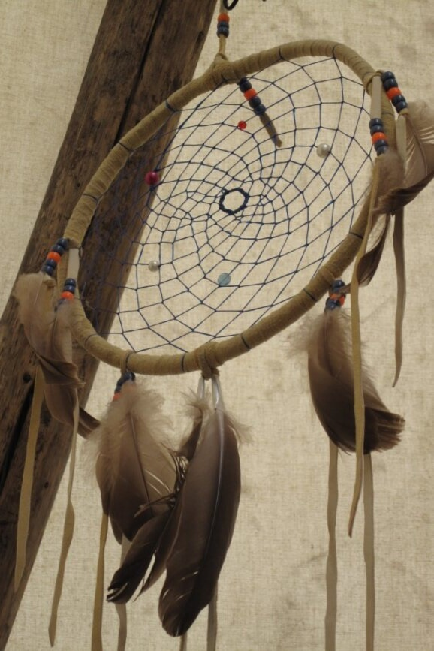
División de Ciencias Indígenas (ISD) de ECCC
El Ministerio de Medio Ambiente y Cambio Climático de Canadá (ECCC, por sus siglas en inglés) se ha comprometido a dar cabida y apoyar el liderazgo y la innovación indígenas en la ciencia mediante el mantenimiento de la movilización, el intercambio y la transferencia de conocimientos, las asociaciones respetuosas y recíprocas, y el desarrollo de capacidades dentro y fuera del Departamento..
La División de Ciencias Indígenas (ISD, por sus siglas en inglés) de ECCC se creó en enero de 2022 bajo el liderazgo de la Dra. Myrle Ballard, para promover la reconciliación en las actividades científicas y de investigación de ECCC.
ISD es una división liderada por indígenas. La división prioriza la contratación de empleados indígenas con una combinación de experiencia vivida y laboral.
Photo Credit: Soha Kneen

Slide 4
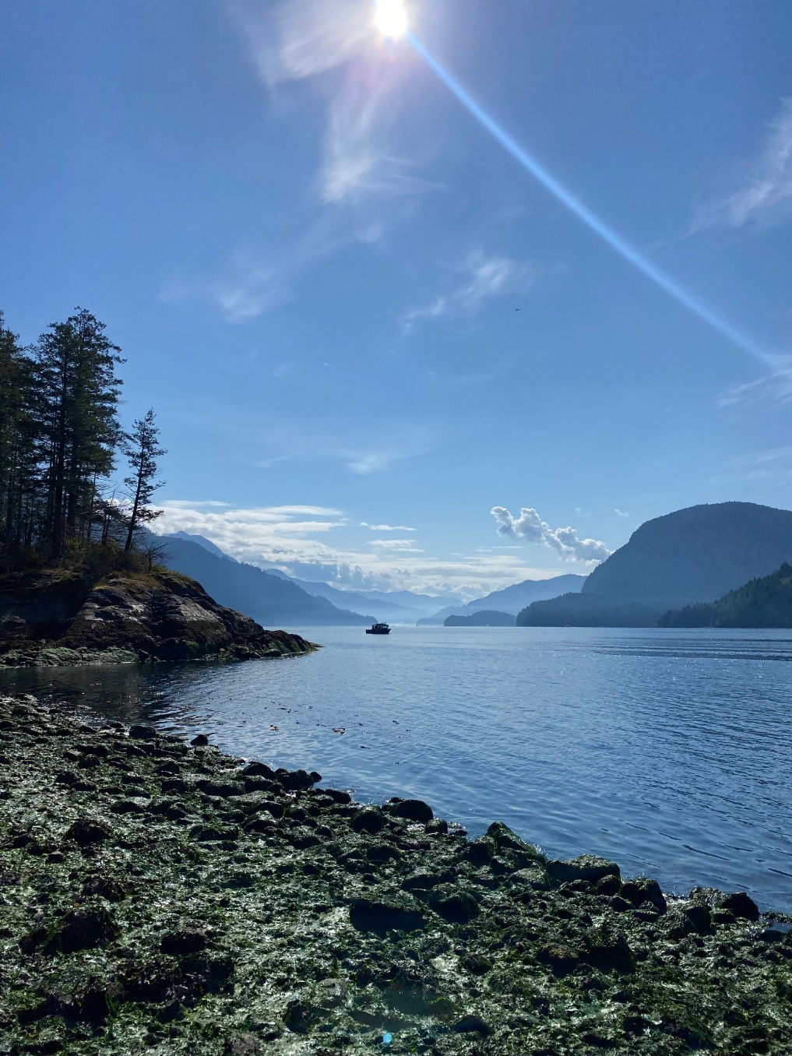
División de Ciencias Indígenas - Mandato
El mandato de esta división es tender puentes, trenzar y entretejer los enfoques de la ciencia indígena con los enfoques de la ciencia occidental para informar y mejorar la toma de decisiones.
Estos esfuerzos están guiados por la importancia de los indicadores y perspectivas de la ciencia indígena, como la repatriación, la reconciliación, la renovación, el respeto, la reciprocidad, la responsabilidad y las relaciones.
El objetivo específico de la división es desarrollar y aplicar una lente indígena a las actividades científicas, políticas y programáticas de ECCC.
Photo Credit: Gavin Woodburn

Slide 5
Marco de la División de Ciencias Indígenas
Tender Puentes
Trenzar
Entretejer

Slide 6
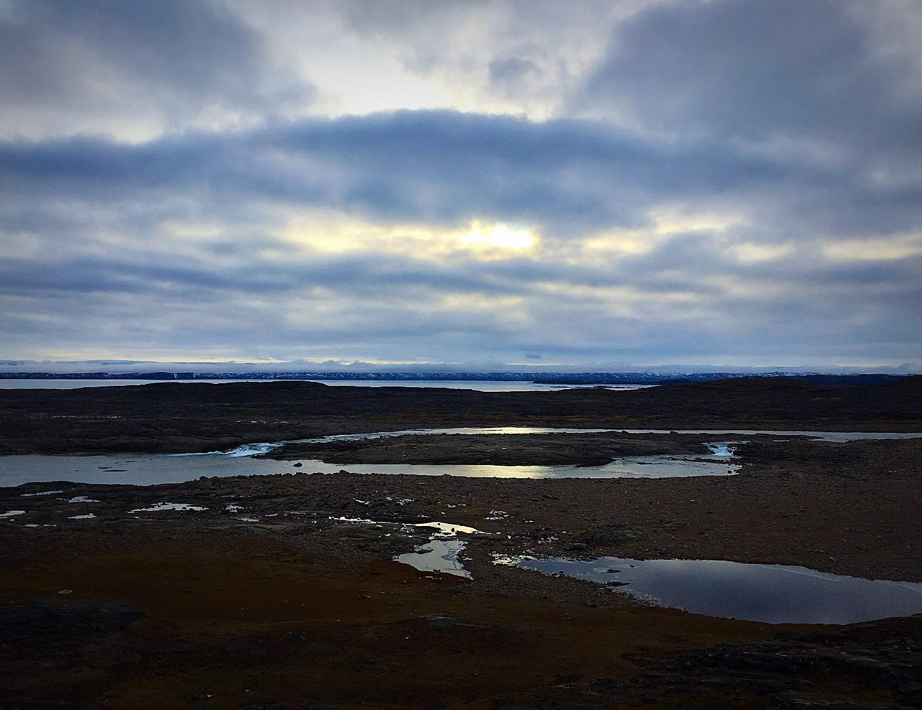
Tender Puentes
Tender puentes es vincular la ciencia indígena y occidental
Aki Navigators
El puente consiste en fomentar la conciencia, la comprensión y el reconocimiento de la ciencia indígena como una ciencia distinta e igual a los enfoques científicos occidentales..
El puente se logra a través del respeto mutuo, la repatriación, la construcción de relaciones, las actividades de participación y el desarrollo de recursos de aprendizaje.
Photo Credit: Soha Kneen

Slide 7
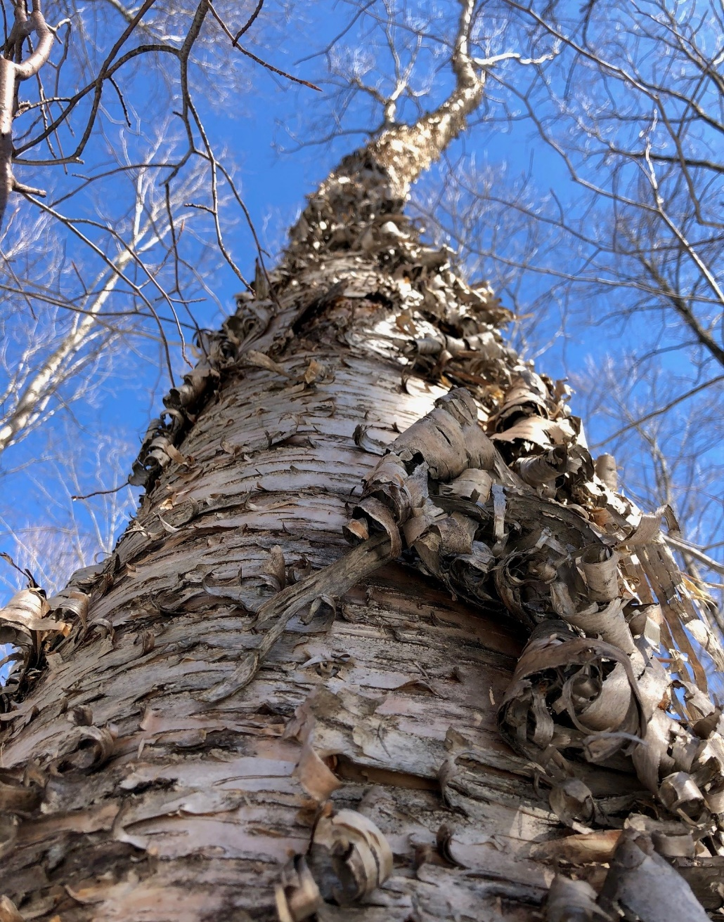
Trenzar
El trenzado reúne diferentes formas de conocer y ser.
Para el equipo de ISD, esto se refiere al entrelazamiento de la ciencia indígena y los sistemas científicos occidentales para lograr una comprensión holística del medio ambiente mientras se mantiene la integridad de cada sistema de conocimiento
El trenzado se basa en indicadores de la ciencia indígena basados en el idioma, la tradición y las leyes naturales
Photo Credit: Soha Kneen

Slide 8
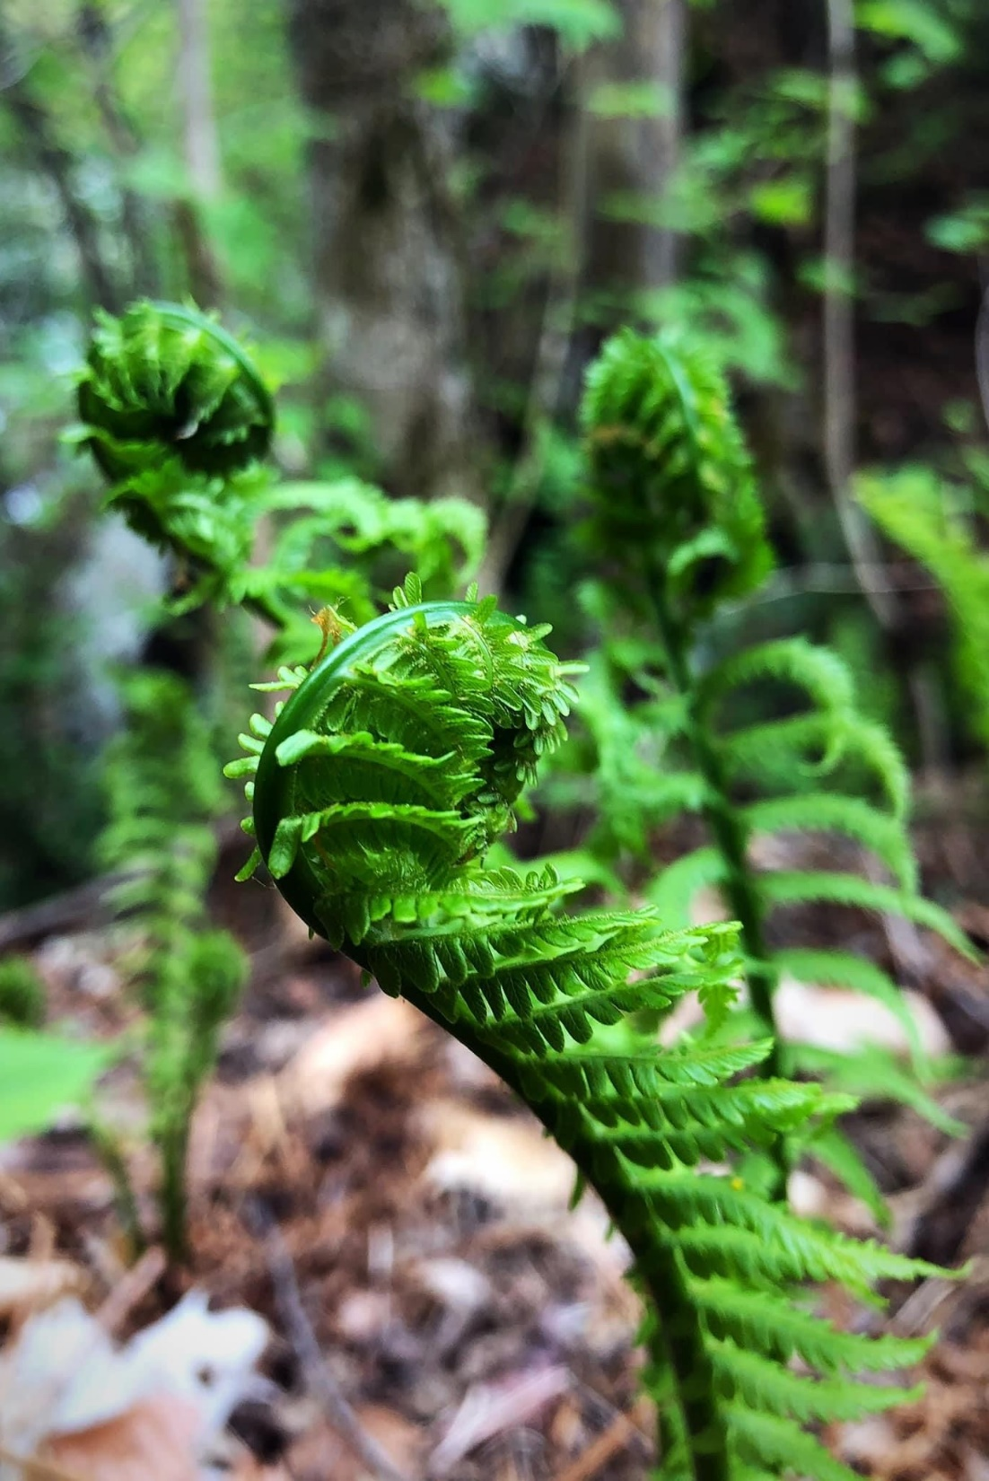
Entretejer
El entretejido es donde la ciencia indígena y la ciencia occidental se entrelazan para complementarse entre sí a través de la investigación, la observación y la colaboración
El entrejido alinea las metodologías, los paradigmas de investigación y las cosmovisiones indígenas autodeterminados con los métodos de la ciencia occidental para desarrollar caminos hacia la conservación y protección del medio ambiente
Al aplicar la ciencia indígena en consonancia con los enfoques especificados por las naciones indígenas, los gobiernos, las comunidades y con los instrumentos internacionales como la Declaración de las Naciones Unidas sobre los Derechos de los Pueblos Indígenas, el tejido representa el camino hacia la reconciliación.
Photo Credit: Soha Kneen

Slide 9
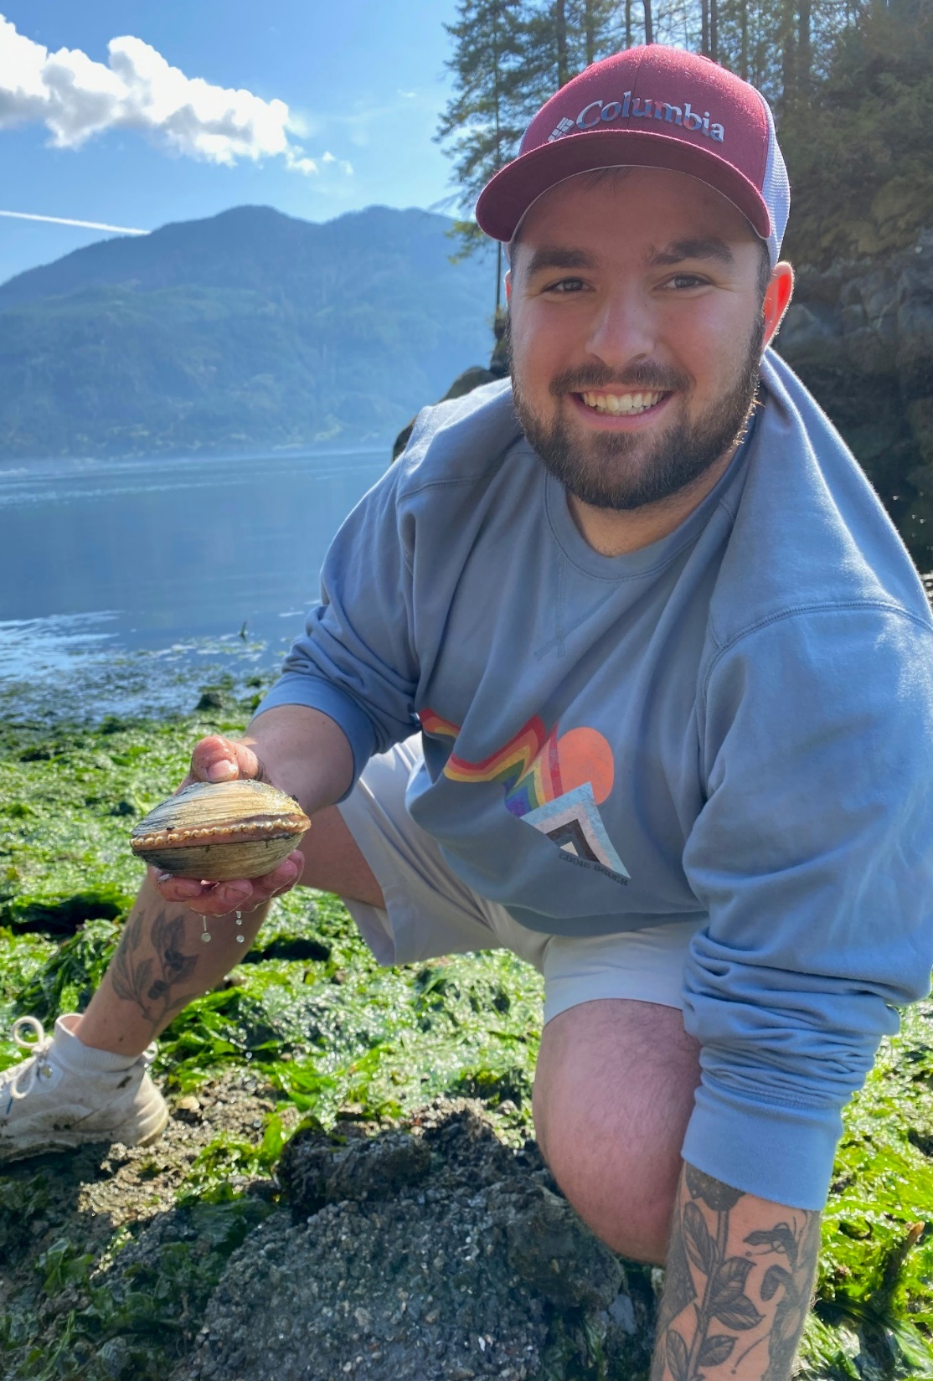
Ciencia Indígena y Liderazgo Indígena
Reconocer, reconocer y utilizar la ciencia indígena en los procesos de formulación de políticas y toma de decisiones fortalece la equidad en todos los sistemas de conocimiento
También incluye alinear la planificación científica con los gobiernos, organizaciones y comunidades indígenas, crear materiales científicos y de conocimiento que ayuden a la revitalización cultural y lingüística, y reconocer la capacidad indígena en la práctica de la ciencia y el conocimiento local y regional indígena.
Photo Credit: Gavin Woodburn

Slide 10
Proyectos actuales de ISD
Ciencia indígena de los jardines de almejas
Lugares y Espacios
Predicciones meteorológicas
Voces en la Ciencia Indígena
Ética indígena

Slide 11
Conclusión
Es esencial tender puentes, trenzar y entretejer las prioridades de la ciencia indígena y el liderazgo indígena en todo el espectro de la práctica científica.
La ciencia indígena debe incluirse a la par de la ciencia occidental en cualquier proyecto o iniciativa política. Esto debe incluir la provisión de recursos apropiados a las comunidades indígenas.
Cualquier iniciativa de proyecto o política debe incluir a las comunidades indígenas y a los poseedores de conocimientos indígenas como socios en pie de igualdad en el desarrollo, el diseño y la ejecución de los esfuerzos de gestión.

Slide 12
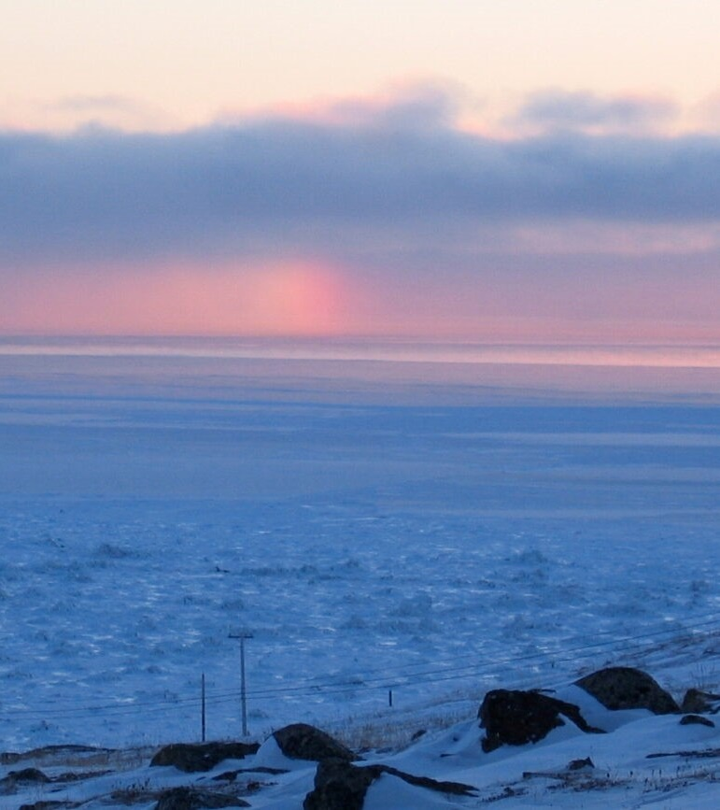
Miigwetch! Wela’lin! Merci! Egosi! Nià:wen! Nakummek! Nakurmik! Ma’na! Qujannamiik! Marsee! Migwetc! Tshinashkumitin! Wli Wni! Tiawenhk! Mahsi Choo! Gracias! Chaltu may! Thank you! Merci!
Q&A
Photo Credit: Soha Kneen

